Slide 1
POO EN PHP
Juan Daniel Cortéz Nava
Tecnología y Aplicaciones Web

Slide 2
¿Qué es la POO?
Es un paradigma de programación que utiliza objetos e interacciones en el diseño de un sistema.
Como tal, enseña un método -probado y estudiado- el cual se basa en las interacciones de objetos para resolver las necesidades de un sistema informático.

Slide 3
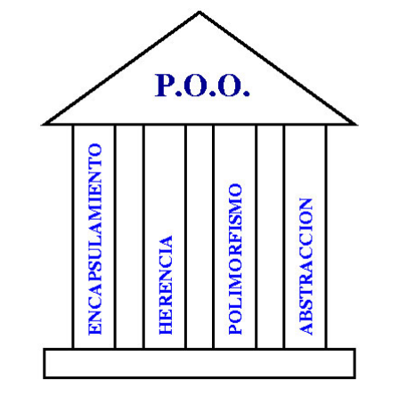
Se compone de 4 pilares.

Slide 4
CARACTERÍSTICAS CONCEPTUALES DE LA POO
La POO debe guardar ciertas características que la identifican y diferencian de otros paradigmas de programación.
Abstracción.
Encapsulamiento.
Modularidad.
Ocultación.
Polimorfismo.
Herencia.
Recolección de basura

Slide 5
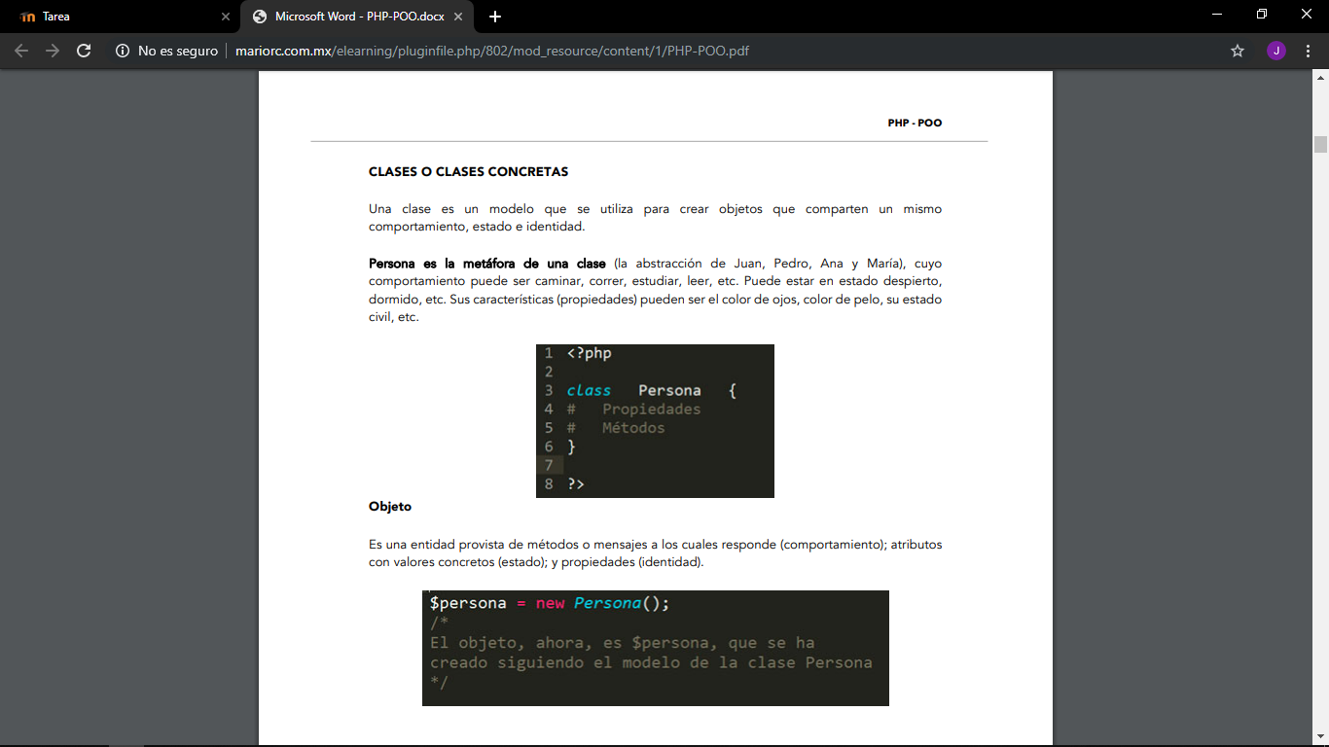
Clases o clases concretas.
Clase: Es un modelo que se utiliza para crear objetos que comparten un mismo comportamiento, estado e identidad.
Objeto: Es una entidad provista de métodos o mensajes a los cuales responde (comportamiento); atributos con valores concretos (estado); y propiedades (identidad).

Slide 6
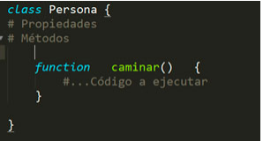
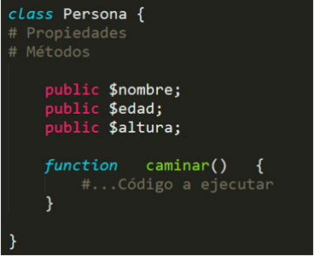
Clases o clases concretas.
Método: Es el algoritmo asociado a un objeto que indica la capacidad de lo que éste puede hacer.
Propiedades y atributos: Son variables que contienen datos asociados a un objeto

Slide 7
Código Imperativo VS POO
Muchas veces en PHP se busca encapsular, a través de una función, lógica propia a un solo bloque de código. Esto se le conoce como código espagueti.
Sin embargo, esta estrategia falla por varias razones. Al ver el código anterior pregúntese lo siguiente:
Qué pasa cuando se empiezan a tener muchas propiedades?
¿O si se comienzan a tener muchas funciones?
¿Qué pasa si queremos otro conjunto de funciones y los nombres se repiten?

Slide 8
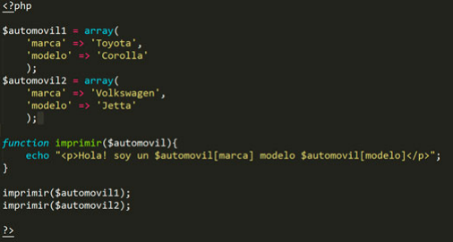
Código Imperativo VS POO
Muchas veces en PHP se busca encapsular, a través de una función, lógica propia a un solo bloque de código. Esto se le conoce como código espagueti.
Sin embargo, esta estrategia falla por varias razones. Al ver el código anterior pregúntese lo siguiente:
Qué pasa cuando se empiezan a tener muchas propiedades?
¿O si se comienzan a tener muchas funciones?
¿Qué pasa si queremos otro conjunto de funciones y los nombres se repiten?

Slide 9
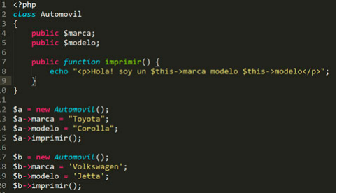
Código Imperativo VS POO
Y es aquí donde la POO viene para salvarnos de la perdición. El mismo código del ejemplo anterior, pero en este caso orientado a objetos. En el código vemos una clase llamada Automóvil que posee dos propiedades y un método.

Slide 10
Objeto Copia
Un objeto permite generar orden al encapsular variables.
Las funciones no están grupadas, no se sabe cuales trabajan con que variables. Los métodos si.
Dos clases distintas pueden tener métodos con los mismos nombres.
Los objetos tienen una estructura definida mientras que los arreglos son volátiles.

Slide 11
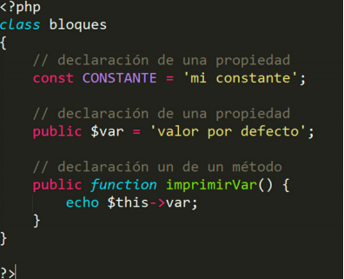
POO
Como ya se ha mostrado antes, toda clase consta de la palabra clave class seguido del nombre de la clase y un bloque de código entre llaves.
Dentro del bloque de código se pueden crear tres tipos de bloques básicos:
Constantes
Variables
Métodos
Los cuales al ser creados dentro de la clase ya pertenecen a ella.

Slide 12
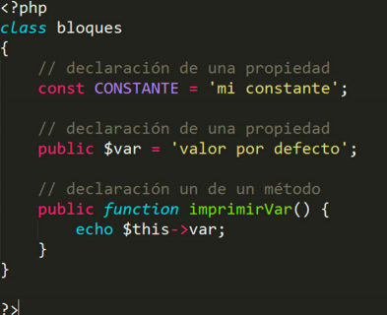
POO
Aquí ‘Automovil’ es la clase y la variable $a es un objeto (instancia o copia personalizada) sobre la clase Automóvil. La palabra clave new hace que Automóvil junto a todas sus propiedades y funciones se copien a $a.
Algunas especificaciones:
Un objeto es una variable mas.
Podemos tener todas las copias que se deseen de la misma clase.
Un objeto puede denominarse como una instancia de una clase.

Slide 13
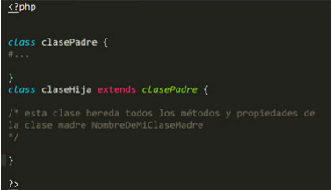
Herencia de clases
Los objetos pueden heredar propiedades y métodos de otros objetos. Para ello, PHP permite la “extensión” (herencia) de clases, cuya característica representa la relación existente entre diferentes objetos. Para definir una clase como extensión de una clase “padre” se utiliza la palabra clave extends.

Slide 14
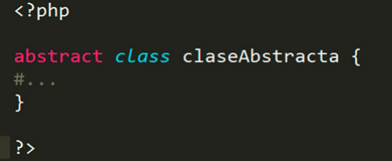
Declaración de clases abstractas.
Las clases abstractas son aquellas que no necesitan ser instanciadas pero sin embargo, serán heredadas en algún momento. Se definen anteponiendo la palabra clave abstract.
Este tipo de clases, será la que contenga métodos abstractos y generalmente, su finalidad, es la de declarar clases “genéricas” que necesitan ser declaradas pero a las cuales, no se puede otorgar una definición precisa (No se pueden instanciar), de eso, se encargarán las clases que la hereden).

Slide 15
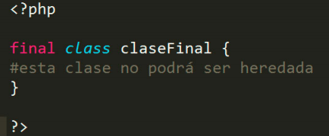
Declaración de clases finales
PHP desde su versión 5.1 incorpora clases finales que no pueden ser heredadas por otra. Se definen anteponiendo la palabra clave final.

Slide 16
Que tipo de clase declarar
Necesito | Instanciable | Abstracta | Heredada | Final
Crear una clase que pueda ser instanciada y/o heredada. Crear una clase cuyo objeto guarda relación con los métodos y propiedades de otra clase | X |  | X
Crear una clase que solo sirva de modelo para otra clase (clase padre), sin que pueda ser instanciada. |  | X
Crear una clase que pueda instanciarse pero que no pueda ser heredada por ninguna otra clase. |  |  |  | X

Slide 17
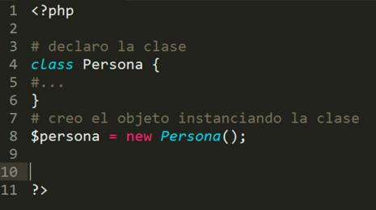
Objetos e Instancias
Para instanciar una clase, solo es necesario utilizar la palabra clave new. El objeto será creado, asignando esta instancia a una variable (la cual, adoptará la forma de objeto). Lógicamente, la clase debe haber sido declarada antes de ser instanciada, como se muestra a continuación:

Slide 18
Reglas para la instanciación de una clase
Para una mejor legibilidad y manejo de las clases, se recomienda utilizar:
Nombres de variables (objetos) descriptivos
Siempre con guion bajo al comenzar
La primera letra debe ser en minúscula. y la siguiente palabra en mayúscula.
Por ejemplo si el nombre de la clase es nombreClase como variable utilizar $_nombreClase. Esto permitirá una mayor legibilidad del código.

Slide 19
Niveles de acceso
Propiedades publicas. Se definen anteponiendo la palabra clave public al nombre de la variable. Éstas, pueden ser accedidas desde cualquier parte de la aplicación, sin restricción.
Propiedades privadas. Se definen anteponiendo la palabra clave private al nombre de la variable. Éstas solo pueden ser accedidas por la clase que las definió.
Propiedades protegidas. Pueden ser accedidas por la propia clase que la definió, así como por las clases que la heredan, pero no, desde otras partes de la aplicación. Éstas, se definen anteponiendo la palabra clave protected al nombre de la variable.
Propiedades estáticas. Puede ser accedida sin necesidad de instanciar un objeto y su valor es estático (es decir, no puede ser modificada para cada objeto, es como una variable global para todas las instancias que se crean de ese objeto). Ésta, se define anteponiendo la palabra clave static al nombre de la variable.

Slide 20
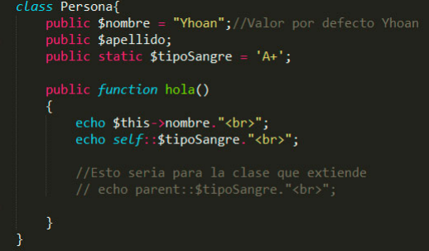
Accediendo a las propiedades de un objeto.
Accediendo a una propiedad desde el ámbito de la clase:
Se accede a una propiedad no estática dentro de la clase, utilizando la pseudo-variable $this siendo esta pseudo-variable una referencia al objeto mismo, se debe tener en cuenta que la variable que se llamara no llevara adelante el $.
Cuando la variable es estática, se accede a ella mediante el operador de resolución de ámbito, doble dos-puntos :: anteponiendo la palabra clave self o parent según si trata de una variable de la misma clase o de otra de la cual se ha heredado

Slide 21
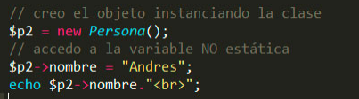

Accediendo a las propiedades de un objeto.
Acceso a variables desde el exterior de la clase:
Se accede a una propiedad no estática con la siguiente sintaxis: $objeto->variable
Para acceder a una propiedad pública y estática el objeto no necesita ser instanciado, permitiendo así, el acceso a dicha variable mediante la siguiente sintaxis:
Clase::$variable_estática

Slide 22
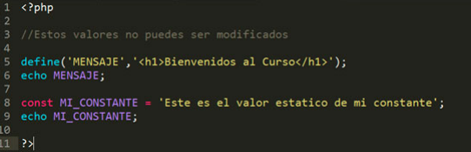
Constantes
. A diferencia de las propiedades estáticas que pueden ser declaradas dentro de una clase, las constantes solo pueden tener una visibilidad pública y no deben ser creadas dentro de las clases. El acceso a constantes es exactamente igual que al de otras propiedades.

Slide 23
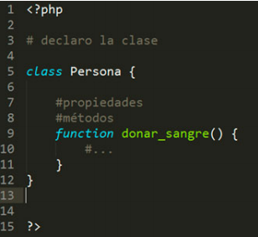
Métodos
Cabe recordar, para quienes vienen de la programación estructurada, que el método de una clase, es un algoritmo igual al de una función.
La forma de declarar un método es anteponiendo la palabra clave function al nombre del método, seguido por un par paréntesis de apertura y cierre y llaves que encierren el algoritmo:

Slide 24
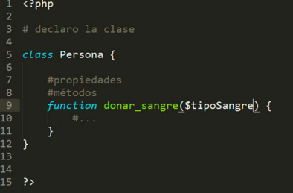
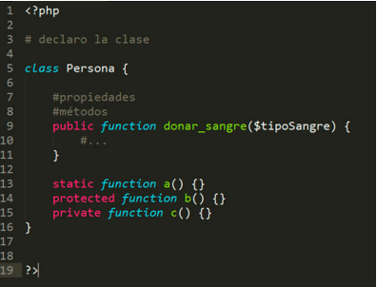
Métodos
Al igual que cualquier otra función en PHP, los métodos recibirán los parámetros necesarios indicando aquellos requeridos, dentro de los paréntesis
Métodos públicos, privados, protegidos y estáticos.
Los métodos, al igual que las propiedades, pueden ser:
Públicos, privados, protegidos o estáticos.

Slide 25
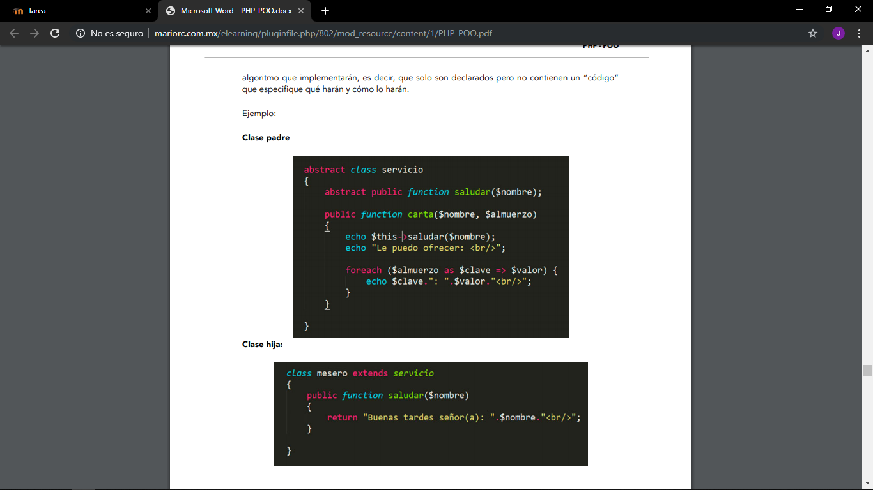
Métodos abstractos
Podríamos decir que a grandes rasgos, los métodos abstractos son aquellos que se declaran inicialmente en una clase abstracta, sin especificar el algoritmo que implementarán, es decir, que solo son declarados pero no contienen un “código” que especifique qué harán y cómo lo harán.
La clase hija debe obligatoriamente sobrescribir el método
Clase Padre
Clase Hija

Slide 26
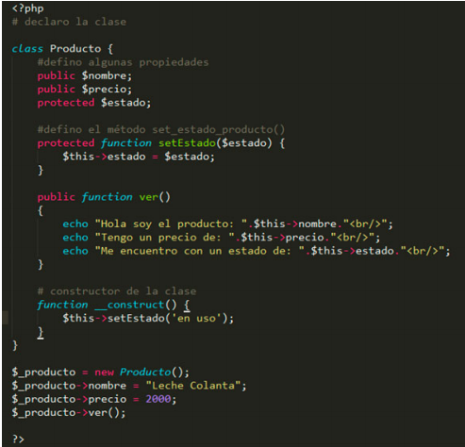
Métodos mágicos en PHP
El método Mágico __contruct()
Es aquel que será invocado de manera automática, al instanciar un objeto. Su función es la de ejecutar cualquier inicialización que el objeto necesite antes de ser utilizado.

Slide 27
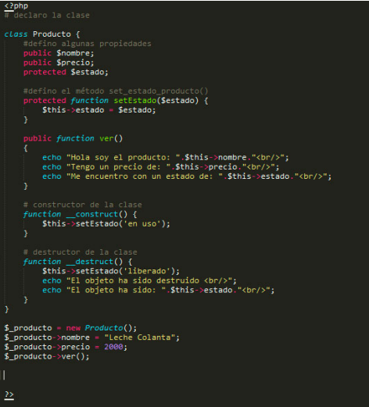
Métodos mágicos en PHP
El método Mágico __destruct()
Es el encargado de liberar de la memoria, al objeto cuando ya no es referenciado. Se puede aprovechar este método, para realizar otras tareas que se estimen necesarias al momento de destruir un objeto.

Slide 28
Métodos mágicos en PHP
Otros métodos Mágicos
__call
__callStatic
__get
__set
__isset
__unset
__sleep
__wakeup
__toString
__invoke
__set_state
__clone.

Slide 29
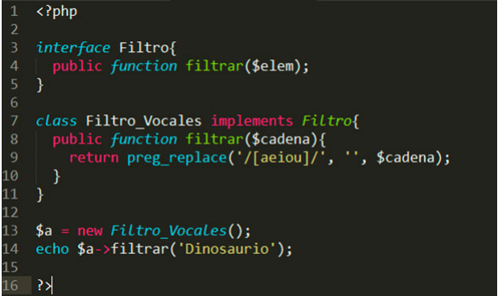
Interfaces
Una interfaz es un conjunto de métodos abstractos y de constantes cuya funcionalidad es la de determinar el funcionamiento de una clase, es decir, funciona como un molde o como una plantilla.
Al ser métodos abstractos
No tienen funcionalidad
Solo se definen tipos}
Argumento
Tipo de retorno
Se usa la palabra reservada implementes para hacer uso de los métodos.

Slide 30
Agregación y composición
Agregación.
Es un tipo de relación dinámica, en donde el tiempo de vida del objeto incluido es independiente del que lo incluye.
Composición.
es un tipo de relación estática, en donde el tiempo de vida del objeto incluido está condicionado por el tiempo de vida del que lo incluye (el Objeto base se construye a partir del objeto incluido, es decir, es "parte/todo")

